Slide 1


Введение в контроль версий
Семинар 1
Знакомство с контролем версий Git. Настройка, основные команды.

Slide 2
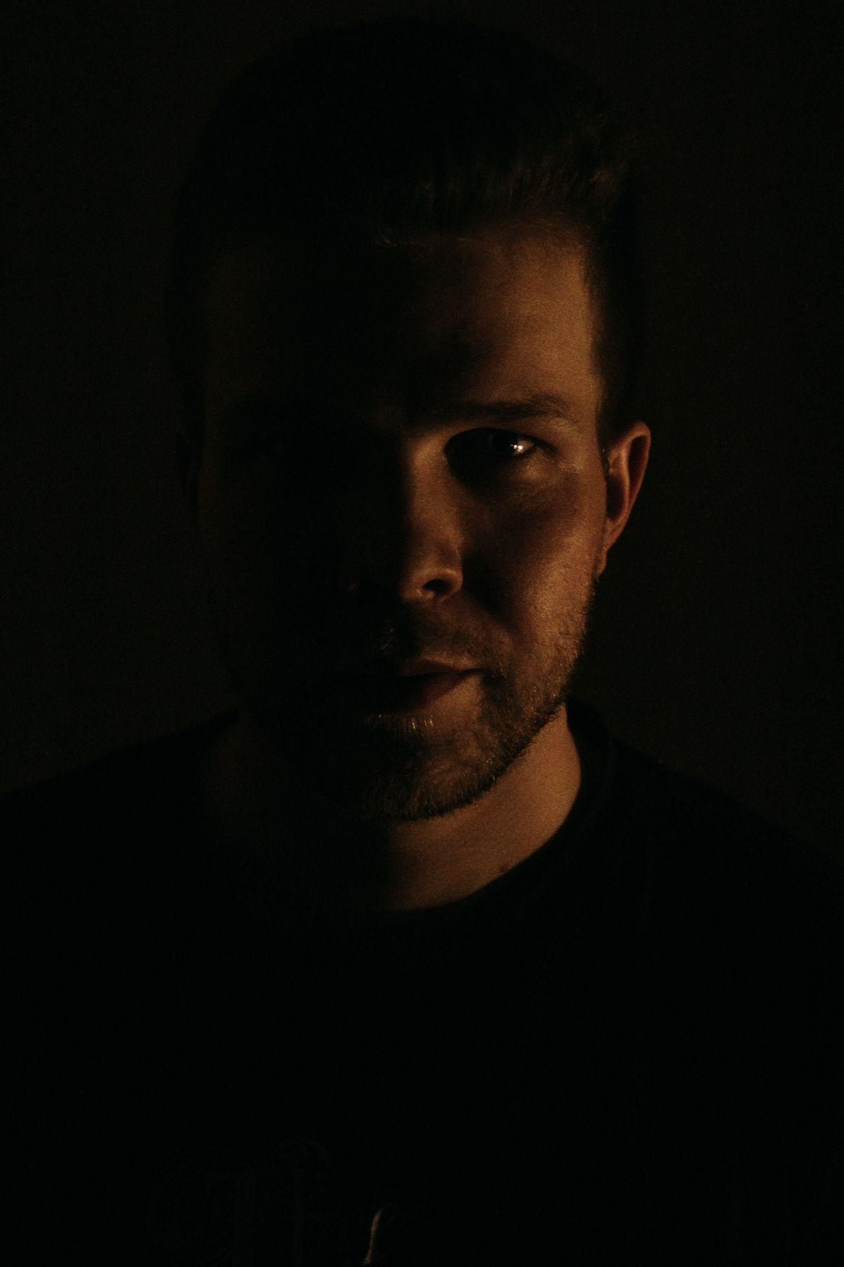
Тюрин Роман Олегович
Давайте знакомиться!
Старший преподаватель Python-направления в Geekbrains
Моя миссия - сделать так, чтобы хотя бы 60% учеников добились чего-то в программировании и ценили меня как хорошее начало.
Опыт в разработке - 4 года
Работал над охранными системами Vicar
Зашел в Django-разработку c компанией Simbirsoft, являюсь фулстек-разработчиком
Выпустил 12 потоков учеников
Свободное время частично посвящаю совершенствованию своих навыков
Увлекаюсь игрой на фортепиано, путешествиями

Slide 3
Структура семинаров
Знакомство с контролем версий Git. Настройка, основные команды.
1
2
Работа с ветками в Git.
3
Работа с удалёнными репозиториями в Git - GitHub.

Slide 4

Что будет на уроке сегодня
Quiz!
Ознакомительная интерактивная викторина
Настройка Git и Visual Studio Code
Работа с Git. Составление инструкции по работе с Git
Практическая работа с использованием языка разметки Markdown
Домашнее задание

Slide 5

Quiz!

Slide 6
С помощью каких символов обрамляется полужирный текст в языке Markdown?
**
-
##
<<

Slide 7
С помощью каких символов обрамляется полужирный текст в языке Markdown?
**
-
##
<<

Slide 8
Какой способ организации версионности кода предпочтителен в разработке?
Организация структуры файлов и папок
Использование профессиональных систем контроля версий
Использование текстовых онлайн редакторов
Пересылка друг другу файлов по почте

Slide 9
Какой способ организации версионности кода предпочтителен в разработке?
Организация структуры файлов и папок
Использование профессиональных систем контроля версий
Использование текстовых онлайн редакторов
Пересылка друг другу файлов по почте

Slide 10
Git можно использовать для повседневной работы с текстом.
Правда
Ложь

Slide 11
Git можно использовать для повседневной работы с текстом.
Правда
Ложь

Slide 12
Какая команда создает локальный репозиторий?
git init
git commit
git push
git add

Slide 13
Какая команда создает локальный репозиторий?
git init
git commit
git push
git add

Slide 14
Репозиторий — это...?
Хранилище файлов, поддерживающее версионность
Реализация системы контроля версий
Тип базы данных
Алгоритм работы с файлами

Slide 15
Репозиторий — это...?
Хранилище файлов, поддерживающее версионность
Реализация системы контроля версий
Тип базы данных
Алгоритм работы с файлами

Slide 16
Какую операцию выполняет команда git add?
Добавляет файл в индекс
Создает локальный репозиторий
Отменяет изменения до указанной версии
Отправляет файл в удалённый репозиторий

Slide 17
Какую операцию выполняет команда git add?
Добавляет файл в индекс
Создает локальный репозиторий
Отменяет изменения до указанной версии
Отправляет файл в удалённый репозиторий

Slide 18
Какая команда фиксирует изменения?
git log
git diff
git commit
git checkout

Slide 19
Какая команда фиксирует изменения?
git log
git diff
git commit
git checkout

Slide 20
Какая команда показывает разницу между текущей и уже зафиксированной версией файла?
git commit
git diff
git commit
git checkout

Slide 21
Какая команда показывает разницу между текущей и уже зафиксированной версией файла?
git commit
git diff
git commit
git checkout

Slide 22
Какая команда выводит список всех коммитов (сохранений) в хронологическом порядке?
git commit
git diff
git log
git checkout

Slide 23
Какая команда выводит список всех коммитов (сохранений) в хронологическом порядке?
git commit
git diff
git log
git checkout

Slide 24
Какая команда позволяет перемещаться между сохранениями?
git clone
git stash
git log
git checkout

Slide 25
Какая команда позволяет перемещаться между сохранениями?
git clone
git stash
git log
git checkout

Slide 26

Настройка Git и Visual Studio Code

Slide 27
Установка Git и Visual Studio Code
Введение в контроль версий. Настройка Git и Visual Studio Code
➤Установка Git для Windows, MAC, Linux: https://git-scm.com/downloads
➤Установка VSCode для Windows, MAC, Linux: https://code.visualstudio.com/Download
При первом использовании Git необходимо представиться. Для этого нужно ввести в терминале 2 команды:
git config --global user.name «Ваше имя английскими буквами»
git config --global user.email ваша почта@example.com

Slide 28
Основные команды Git
Введение в контроль версий. Работа с Git. Составление инструкции по работе с Git.
✦ git init – инициализация локального репозитория
✦ git status – получить информацию от git о его текущем состоянии
✦ git add – добавить файл или файлы к следующему коммиту
✦ git commit -m “message” – создание коммита.
✦ git log – вывод на экран истории всех коммитов с их хэш-кодами
✦ git checkout – переход от одного коммита к другому
✦ git checkout master – вернуться к актуальному состоянию и продолжить работу
✦ git diff – увидеть разницу между текущим файлом и закоммиченным файлом
✦ git branch <название ветки> – создание ветки или просмотр имеющихся
✦ git merge <название ветки> - вливание указанной ветки в ту, где вы находитесь

Slide 29
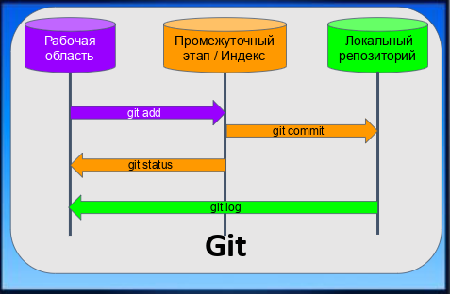

Slide 30
Синтаксис языка Markdown
Введение в контроль версий. Работа с Git. Составление инструкции по работе с Git.
Справочник по Markdown от Microsoft:
https://docs.microsoft.com/ru-ru/contribute/markdown-reference
Шпаргалка по маркдаун на русском
✦ # Заголовок – выделение заголовков. Количество символов “#” задаёт уровень заголовка (поддерживается 6 уровней).
✦ = или - – подчёркиванием этими символами (не менее 3 подряд) выделяют заголовки первого (“=”) и второго (“-”) уровней.
✦ ** Полужирное начертание** или __ Полужирное начертание__
✦ *Курсивное начертание* или _Курсивное начертание_
✦ ***Полужирное курсивное начертание***
✦ ~~Зачёркнутый текст~~
✦ * Строка – ненумерованные списки, символ “*” в начале строки
✦ 1, 2, 3 … – нумерованные списки

Slide 31

Домашнее задание

Slide 32


Дооформить инструкцию по работе с Git, используя возможности Markdown (цитаты, картинки, ссылки и др.). Приложить свой проект в заархивированном виде (всю папку целиком).
Введение в контроль версий. Домашнее задание.

